Slide 1
260105 수업

Slide 3
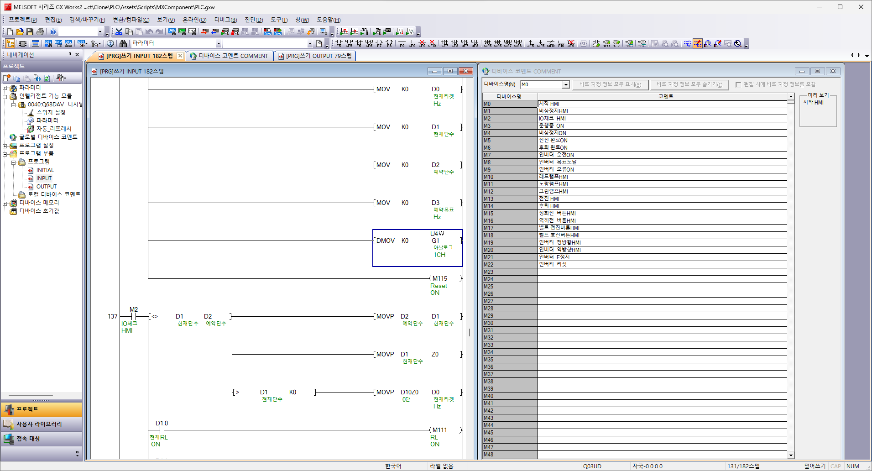
아날로그 모듈 – 인텔리전트는 4번부터, 채널 1~8번 중 1번째 채널

Slide 4
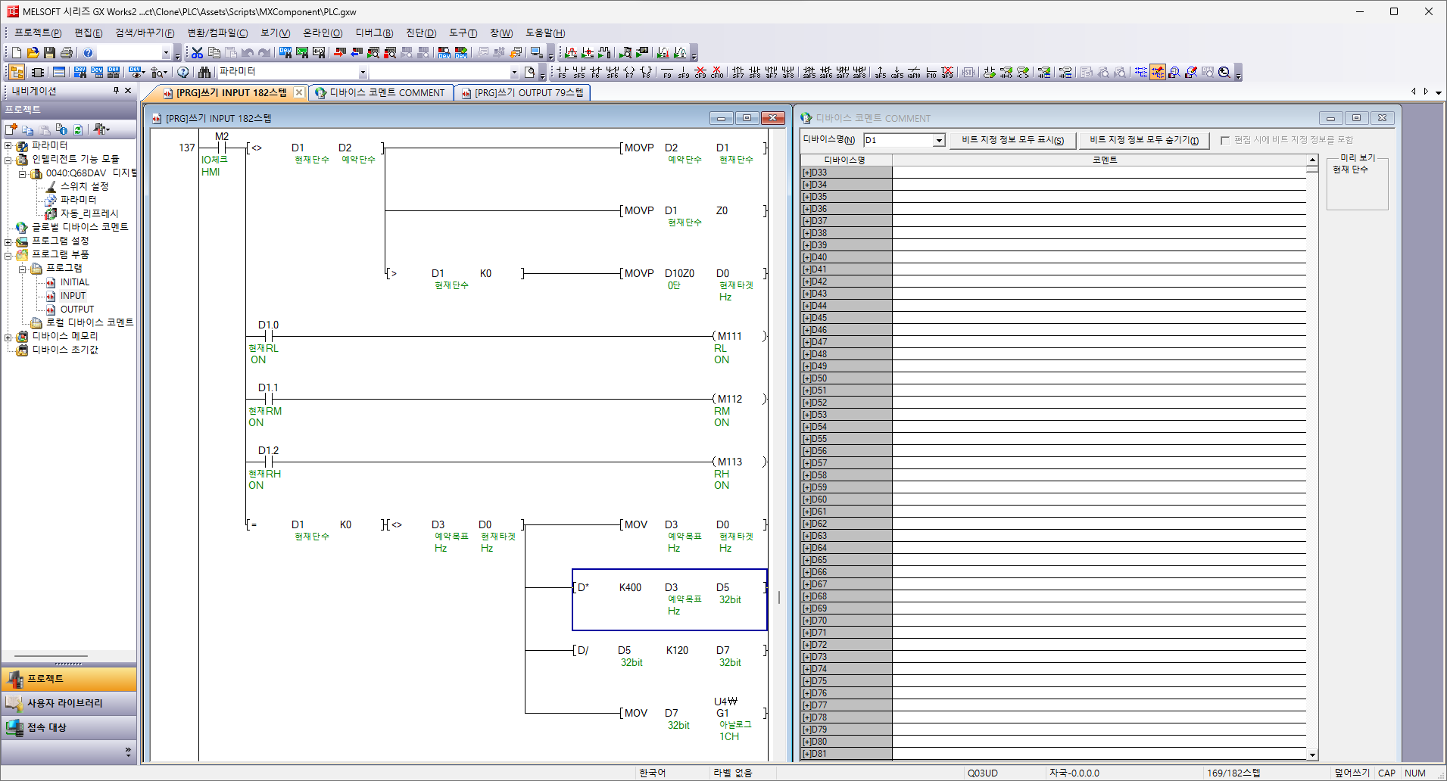
현재 단수가 0일 때, 주파수 제어 사용 가능
디자이너에서 조정할 수 있는 주파수 범위는 0~120Hz
D3에 목표 Hz입력, PLC 분해능 0~4,000이므로
0Hz = 0, 120Hz = 4,000으로 받아들임
120*4,000 = 480,000이므로 D워드(32비트) 사용함
예약목표Hz가 60이면 60*4,000 = 240,000
240,000/120 = 2,000으로 입력됨
디자이너에 표시되는 주파수는 D3로 표현하고,
PLC 래더에서 사용하는 입력은 곱하기 4,000 후 나누기 120 한 값으로 계산함.

Slide 5
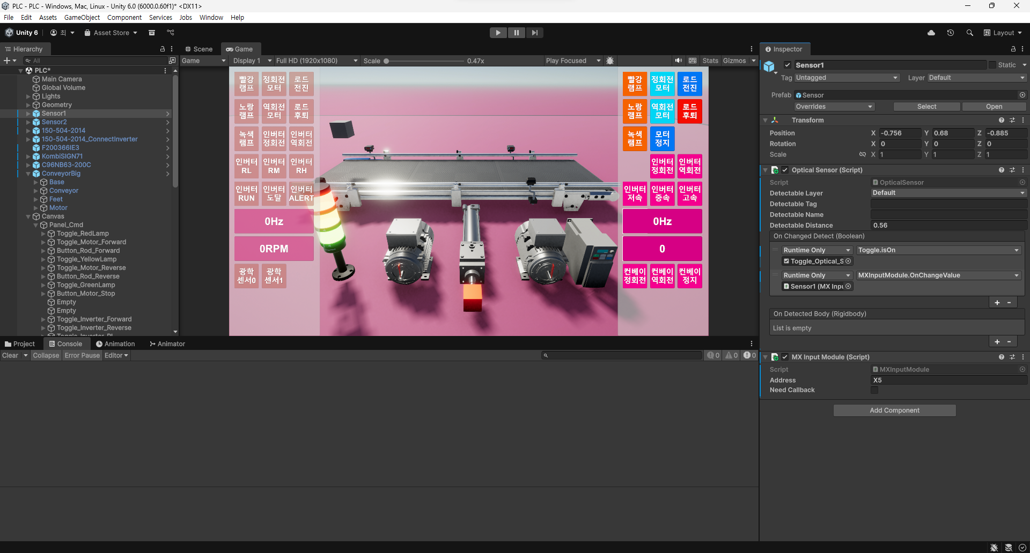
센서가 감지하면 변경된 값을 PLC에 보냄

